Slide 1


情人节
卡通情侣模版

Slide 2

相识
相恋
相守

Slide 3

相识
最初的相识相知，后来的相濡以沫，让我相信你就是我一直在苦苦找寻的幸福。但我猜到了过程，却未曾猜到结局。现在才发现，幸福有时距离我很近很近，甚至触手可及，但却也只是过眼云烟，转瞬即逝。其实，我想要的幸福真的很简单，我只想：愿得一人心，白首不相离

Slide 4

相识
不晓得你会什么时候出现，但是我相信，我们一定会彼此相遇，相爱相知，相许，相守一生。也许我们都曾为爱受伤，或许都已对爱失望甚至不再相信爱情了，你的姗姗来迟，使得我怀疑是否还是可以遇到值得的另一半。如果你不开心，心情郁闷了，一定是要告诉我，我会陪你，和你在一起

Slide 5

相识
不管我们曾经遇见还是错过总有些人和事让我们难以忘却。我们生命中的每一个过客，不管是一面之缘，还是文字之缘，总有些东西在我们的印象里定格。一句祝福一个微笑的距离，远远大于人与人之间的模糊。相识便是缘，相知更是一生的福分

Slide 6

相识
有些命里遇见，从相识到相知到最后的相忘于江湖，似乎都是命中注定。朋友说，缘份就是深深浅浅生活中的礼物。缘分到了，自然有人向你走来有些情缘不问因果，有些人遇见只是一场烟花易逝，有些人遇见注定改变一生，有些人遇见注定要终其一生来遗忘

Slide 7

相识
最好不相见，如此便可不相恋最好不相知，如此便可不相思最好不相伴，如此便可不相欠最好不相惜，如此便可不相忆最好不相爱，如此便可不相弃最好不相误，如此便可不相负最好不相依，如此便可不相偎最好不相遇，如此便可不相聚一步一惊心的人生，一步一痛心的爱情

Slide 8

相识
相知恨短的岁月，如同远帆在大海里乘风破浪。再度回眸 ，青涩了诗行里的月光。恨月色太匆忙，总来不及将你的英姿收藏。那份停泊在水墨中的情感，似萌萌春意，涓涓流长......
2月14
这一天
我们终于相遇

Slide 9

相恋
相爱是一种默契，大千世界能和最适合自己最体贴最温暖的那个人相守是一种默契。相爱是一种感觉，一种须用两颗心去体验和感受，才能体会出那跌宕起伏的美丽。

Slide 10

相恋
感情也如云，万千变化，云起时汹涌澎湃，云落时落寞舒缓感情的事如云聚云散，缘分是可遇不可求的风

Slide 11
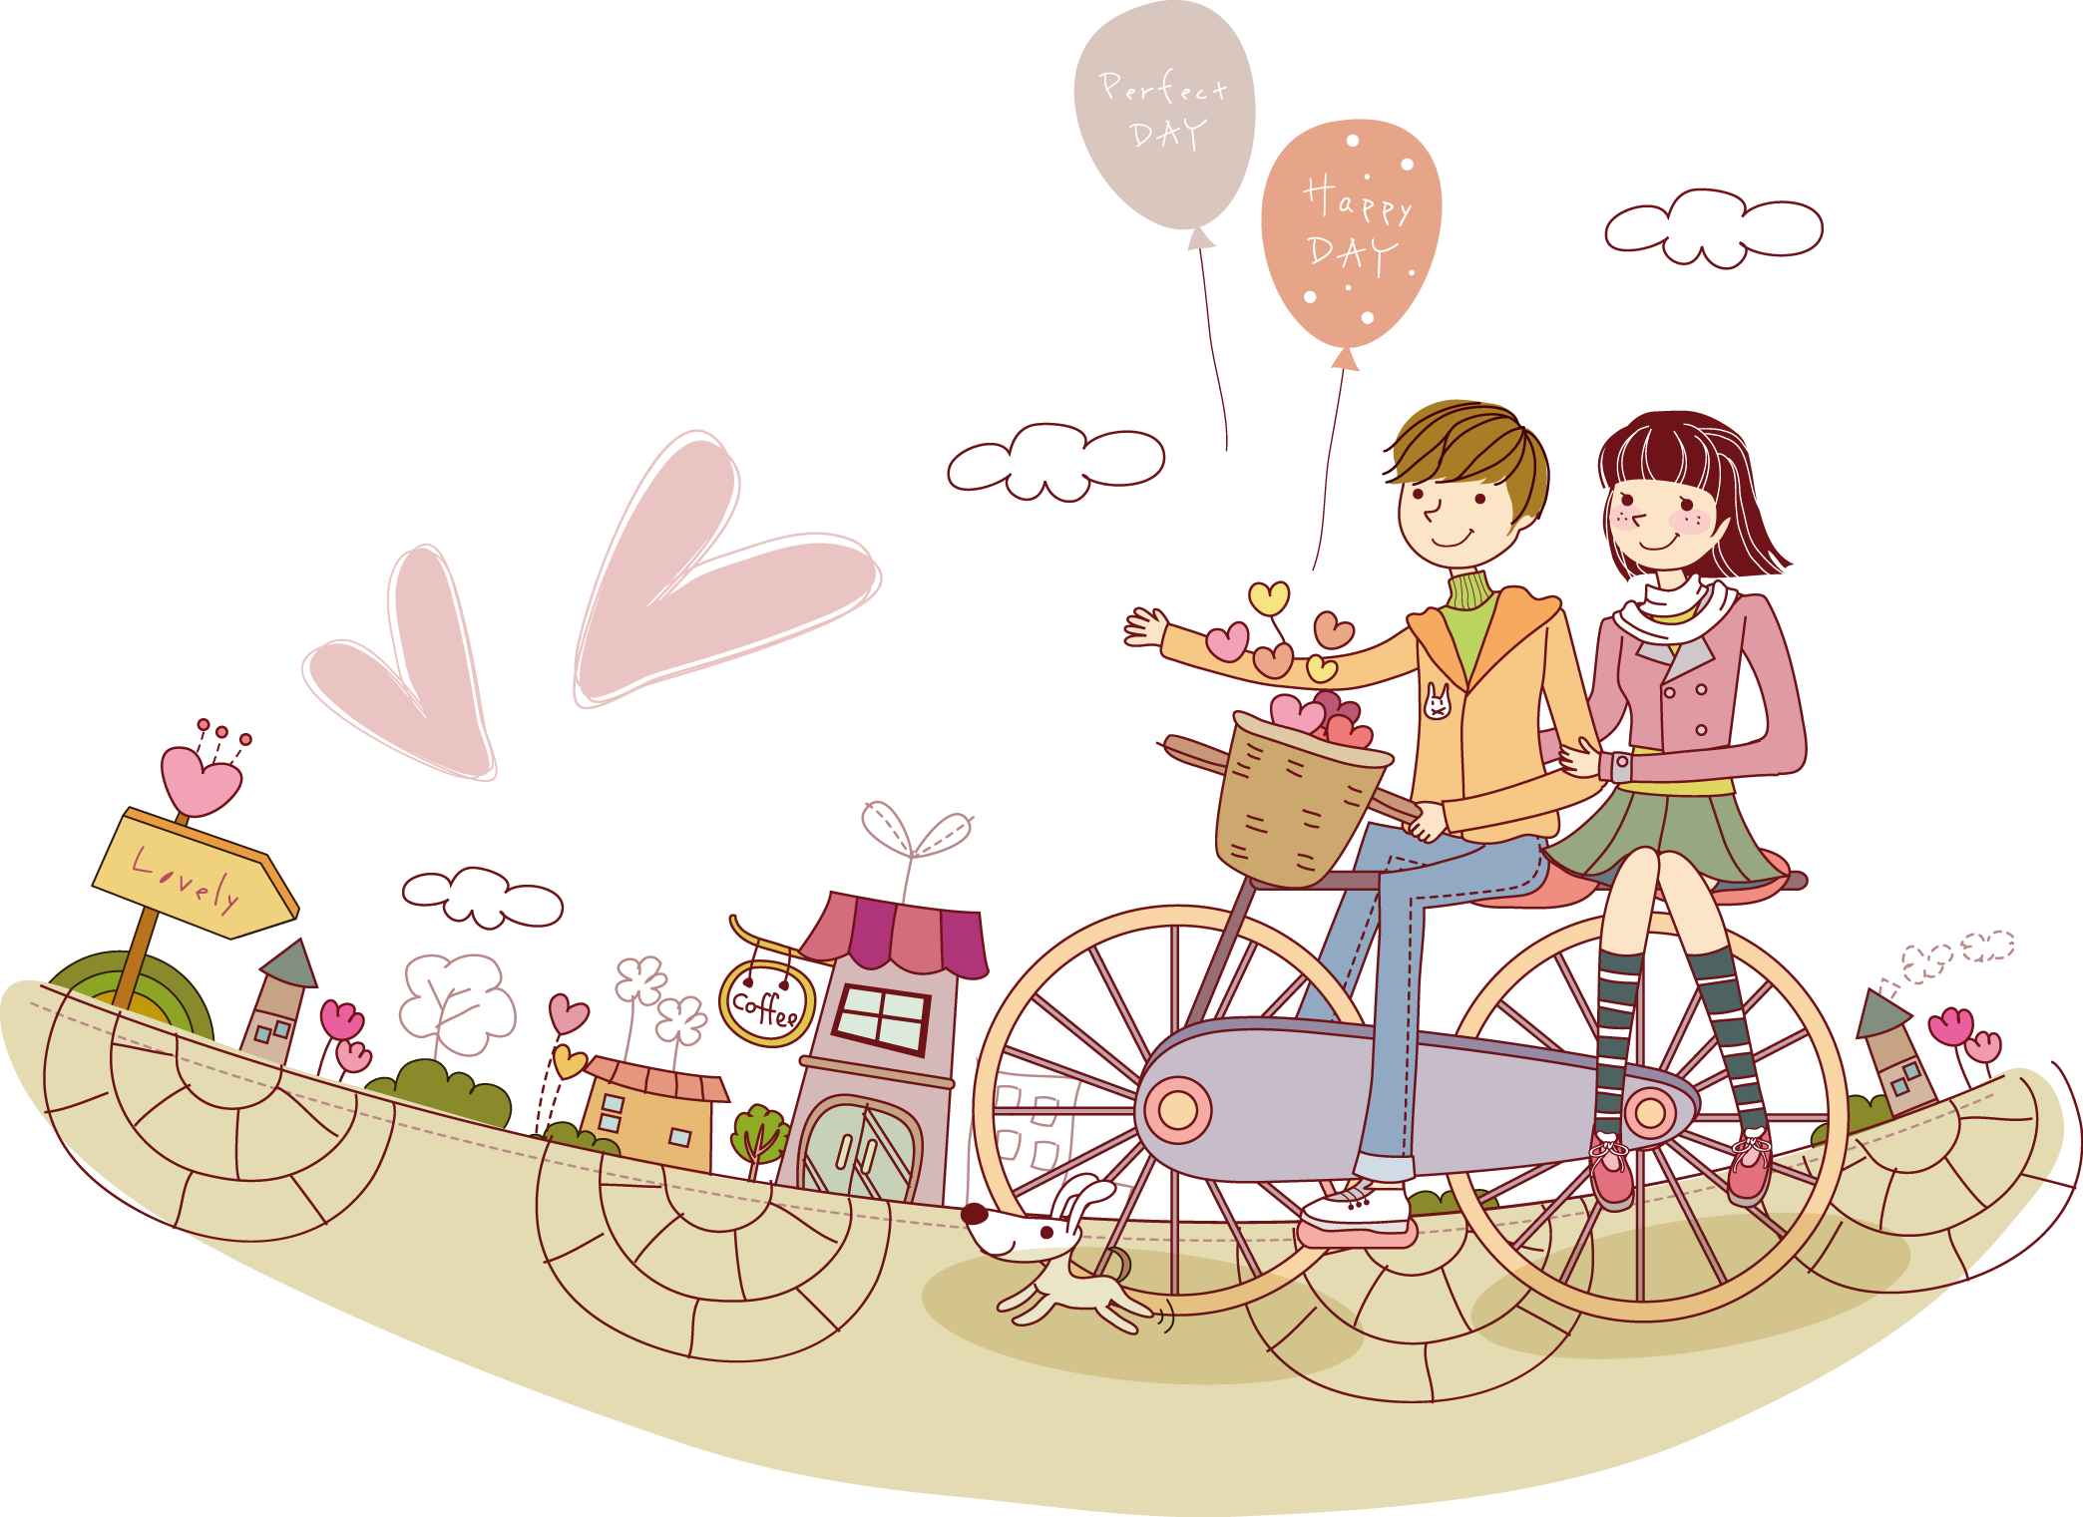
相恋
但也有时有缘却没份，这种情况最让人心伤。还有有份无缘的
无缘无份的。当然，有缘有分是最好的结局，诸君该珍惜
6月15
一起去郊游

Slide 12

相恋
缘分是心有灵犀的一种感觉；是一见如故的一种倾向；是相见恨晚的一种心情；是上天安排最美丽的机遇；是深深牵挂的怀念
茫茫人海中两人从相遇相识，相知，或是相亲相爱这就是缘分，缘分无需等待 ，缘分是人争取的，是人创造的，只有懂得努力创造缘分的人
7月12
给你写信

Slide 13

相恋
世事如棋，人海茫茫，人与人之间能够相遇相知，或是相亲相爱，是必然，也是偶然。冥冥之中，自有一种说法或叫缘分的东西君住江之头，妾居江之尾，同饮一江水，这是地缘

Slide 14

相恋
世事如棋，人海茫茫，人与人之间能够相遇相知，或是相亲相爱，是必然，也是偶然。冥冥之中，自有一种说法或叫缘分的东西君住江之头，妾居江之尾，同饮一江水，这是地缘

Slide 15

相恋
如果因为爱的倾慕，结成连理，那就叫千里姻缘一线牵了

Slide 16

相恋
人际间的缘分，是在生活中邂逅，又在生活中流失。有些人与你，也曾心心相印，也曾相携相扶，后来随着空间的阻隔和时间的流逝，那缘分也就由浓而淡，由淡而终至于无了

Slide 17
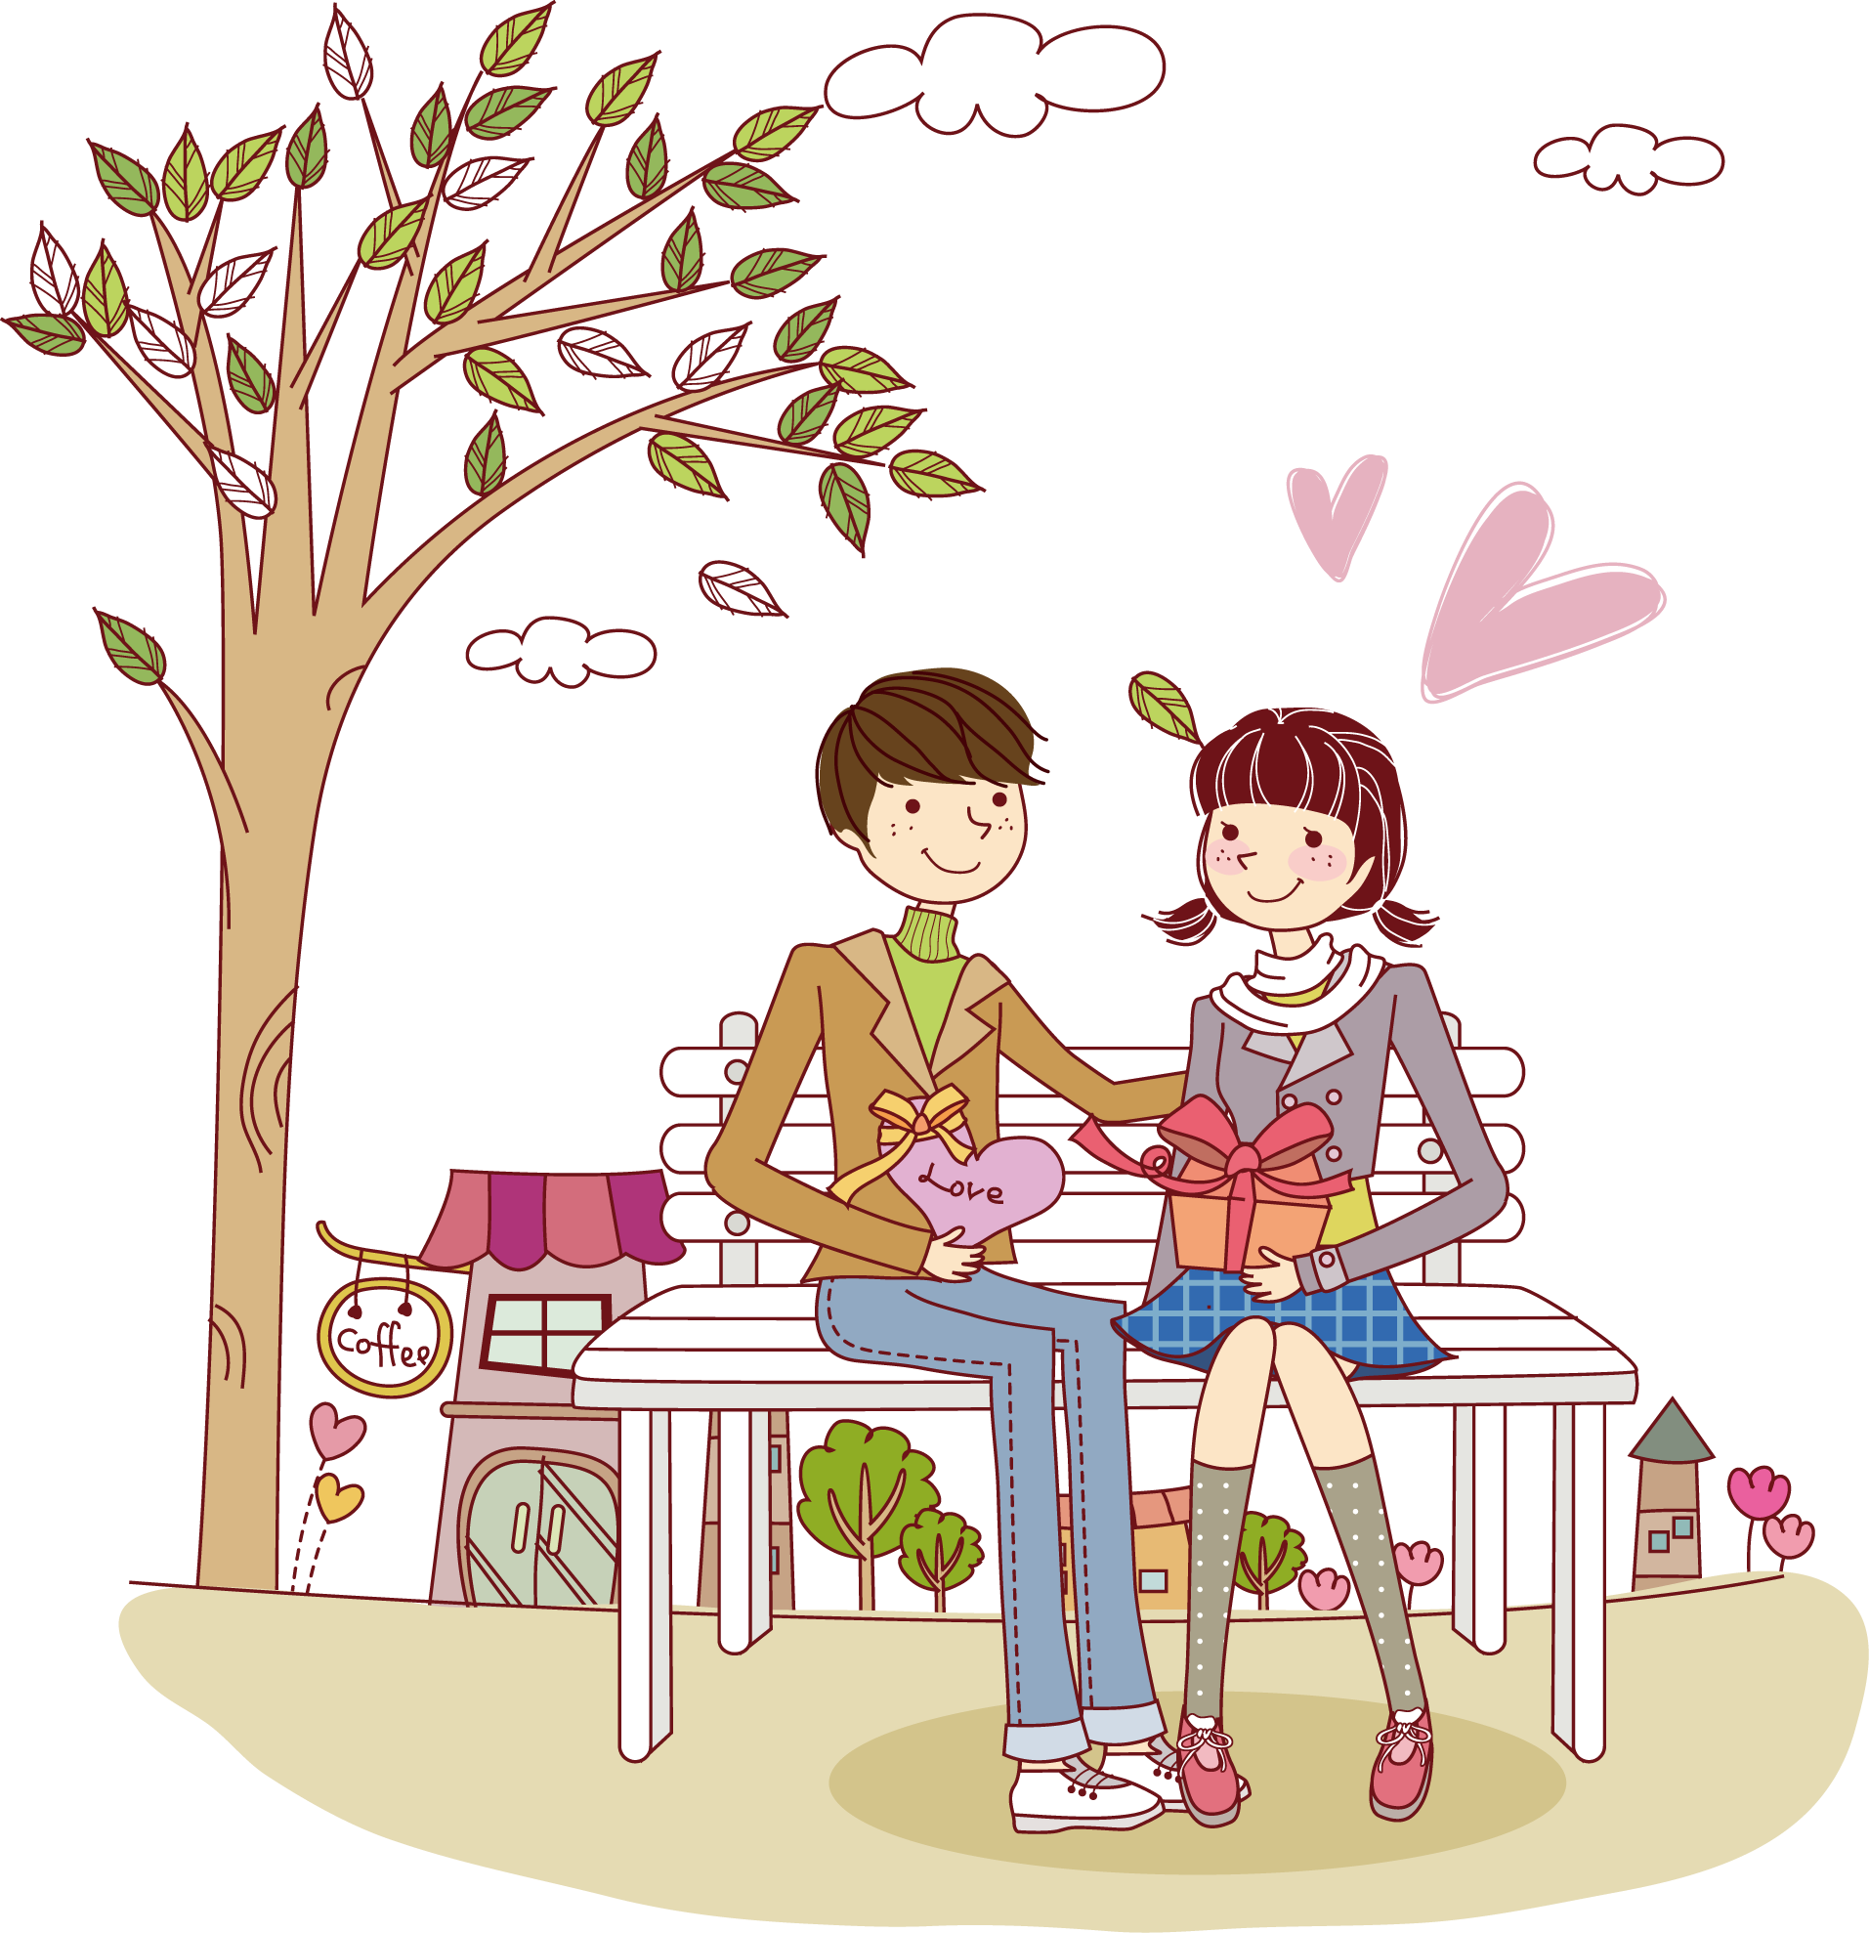
相恋
人际间的缘分，是在生活中邂逅，又在生活中流失。有些人与你，也曾心心相印，也曾相携相扶，后来随着空间的阻隔和时间的流逝，那缘分也就由浓而淡，由淡而终至于无了

Slide 18

相恋
人际间的缘分，是在生活中邂逅，又在生活中流失。有些人与你，也曾心心相印，也曾相携相扶，后来随着空间的阻隔和时间的流逝，那缘分也就由浓而淡，由淡而终至于无了

Slide 19

相守
人际间的缘分，是在生活中邂逅，又在生活中流失。有些人与你，也曾心心相印，也曾相携相扶，后来随着空间的阻隔和时间的流逝，那缘分也就由浓而淡，由淡而终至于无了

Slide 20

相守
人际间的缘分，是在生活中邂逅，又在生活中流失。有些人与你，也曾心心相印，也曾相携相扶，后来随着空间的阻隔和时间的流逝，那缘分也就由浓而淡，由淡而终至于无了

